Slide 1
캠프페이지 도시재생 혁신지구 사업 계획의 문제
춘천시민•사회단체네트워크

Slide 2
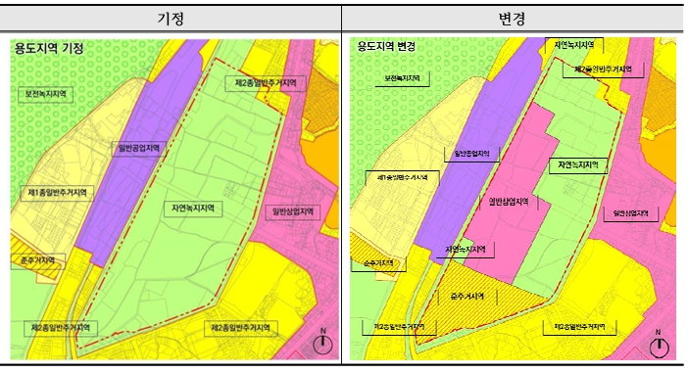
시민•시의회 의견 수렴절차를 거친 계획안을 전면 부정
자연녹지지역을 해제하고 일반상업지역과 준주거지역으로 변경

Slide 3
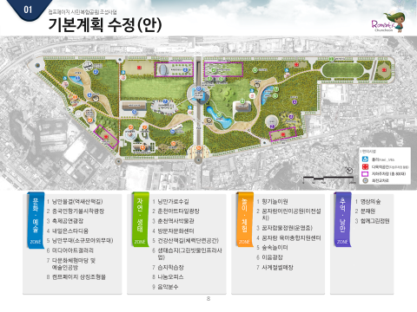
캠프페이지 시민복합공원 조성 기본 계획안
(2018.1, 춘천시)

Slide 4
캠프페이지 도시재생혁신지구, 4년짜리 행정 권력의 폭거
육동한 시장의 도 넘은 자기부정
육동한 시장은 지난해 지속가능발전토론회장에서 도심내 고층빌딩 신축을 불허하겠다며 시장이 정책기조를 바꾸는 것은 굉장히 어려운 일이지만 도심내에 고층 건물을 짓는 것은 봉의산을 사라지게 하는 것으로 절대로 수용할 수 없다고 주장한 바 있음.
춘고 앞 25층 오피스텔 신축은 시민 반대와 춘천시의 기조로 인해 인허가가 나지 않고 있으나 춘천시는 캠프페이지에 최고 39층의 상업시설을 건축하겠다는 자기부정의 정책을 통해 행정 권력의 폭거를 자행하려 함.

Slide 5
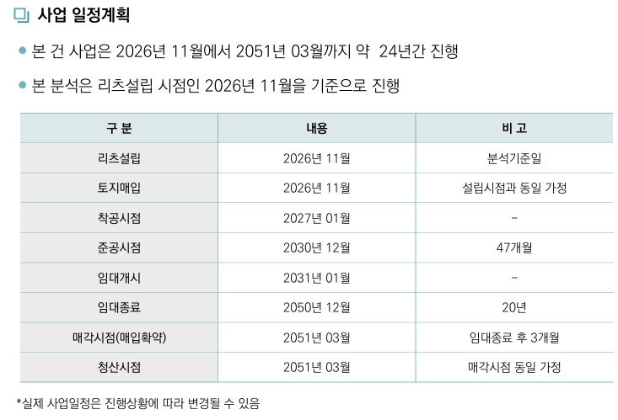
누구도 책임 질 수 없는 사업구조

Slide 6
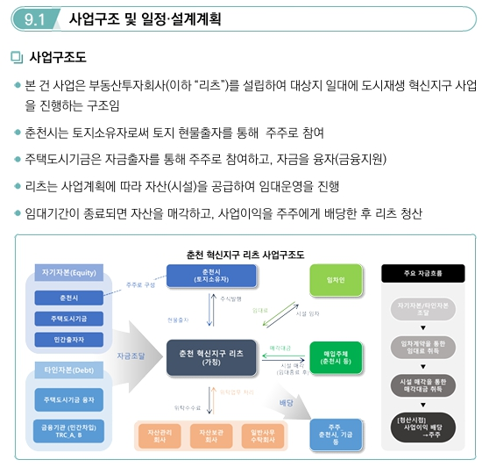
캠프페이지 도시재생 혁신지구 사업 구조의 문제
도시재생 혁신지구는 춘천시가 대주주로 참여하는 부동산 개발투자회사(리츠)가 자금을 조달해 시행사에 지원하는 방식으로 명목상은 사업시행자가 춘천시처럼 보이지만 실제 건설 분야를 담당하는 주체는 3%를 출자하는 민간업체로 봐야 함.
서울, 부산, 인천 대전 등 대도시와 한국토지주택공사가 설립 운영하는 리츠는 각 대도시의 개발공사가 시행사가 되지만 춘천시는 춘천도시공사의 재무건전성 문제로 시행사업을 할 수 없으므로 민간이 참여하는 특수목적법인을 설립해 운영할 수밖에 없음.
231억원을 출자하는 민간출자사는 사실상 2조 7천억원이 넘는 건설사업의 모든 시행권리를 가지는 구조이지만 춘천시는 이에 대해 정확한 내용을 알리지 않고 있음.

Slide 7
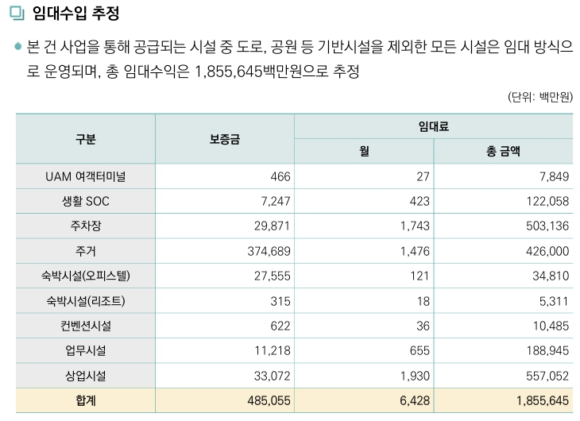
원도심 활성화가 아닌 원도심 상권 붕괴 초래
복합지구 내 상업시설은 전용면적 기준 22,599평
전용면적 20평 상가 1,130개 도입 가능
자영업 포화상태인 춘천시에 새로운 상가 1,130개 건설은 원도심 상권 붕괴 및 소규모 자영업자의 파멸을 불러올 것.
전용면적 20평 상가 1개소당 임대료는 평균보증금 약 3천만원, 평균 월 임대료 약 170만원 수준으로 춘천시내 소규모 자영업자들이 강담 할 수준이 아님.
상업시설에 대한 지역 주민 임대료 할인 지원은 10%에 지나지 않음
부동산 투기만 부추기는 꼴이 될 수밖에 없음.

Slide 8
땅 주고 돈 대주고 수익은커녕 원금도 안 받아도 괜찮다?
3천660억원을 출자하는 춘천시는 배당 우선순위 꼴찌
주택도시기금은 우선주 배정으로 투자이익에서 우선 순위 배정
231억원을 출자하는 민간은 우선주 배정으로 배당 순위 2순위
춘천시의 출자금 3천660억원은 사업 종료인 2051년까지 한 푼도 받을 수 없으며 이익이 남지 않으면 출자금 전체를 받을 수 없는 구조임.
어렵게 찾은 캠프페이지 부지 날려먹고 수천억원의 혈세를 탕진할 우려가 높음.

Slide 9
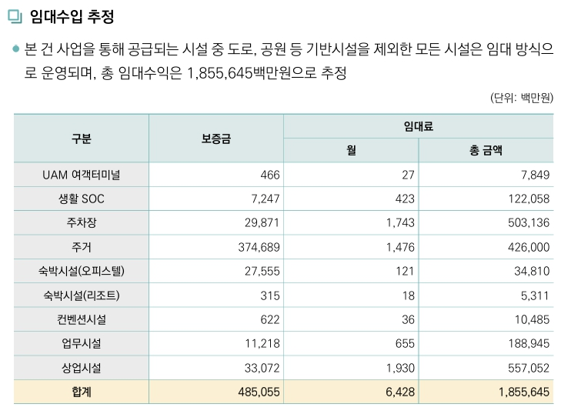
땅 주고 돈 대주고 임대료까지 지불하는 춘천시는 호갱?
사업계획에서 제시하는 수익구조중 임대료 수입을 보면 가장 많은 비중을 차지하는 임대료가 주차장이며 춘천시와 국가가 건설비용의 60%를 내는 생활형SOC시설(노인복지회관, 어린이집, 도서관 등 공공시설)의 임대료도 보증금 74억원에 연간 50억원을 부담해야 함.
춘천시는 부지 무상제공 뿐 아니라 전체 시설비의 60%를 부담하는 공공시설의 임대료까지 부담해야 하며 공공시설의 소유권을 확보하기 위하여 건설 가격의 170% 수준으로 우선 매입을 해야하는 구조로 호갱과 다름없는 일을 하겠다는 것.
해당부지의 주차장은 모두 지하주차장으로 계획대로라면 상업시설, 호텔, 아파트, 오피스텔 입주자, 상업시설 이용자 모두가 주차료를 별도로 부담해야 하는 구조로 실현될 수 도 실현되어서도 안되는 구조임.

Slide 10
추가로 밝혀갈 문제 투성이 사업 계획
허위와 다름 없는 사업 추진 근거
아파트 공급 문제의 논리 왜곡과 지역 균형 발전에 영향을 미칠 심각성
재원조달 방식과 건설비용, 사업 수익구조의 허구성
공공 개발이기에 개발이익을 지역에 환원한다는 감언이설의 허구성
춘천에서 개발사업은 캠프페이지만 가능하다는 독선적 사업계획의 문제
춘천시 장기 도시계획을 뿌리 채 흔들 수 있는 심각성을 지속적으로 밝혀 나갈 것.

